Slide 1
Khởi động

Slide 2
Bài trước em đã học bài gì?

Slide 3
Đặt 1 câu nêu đặc điểm của đồ chơi em thích.

Slide 4
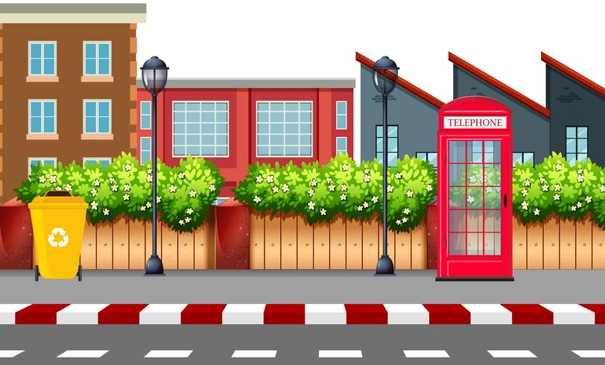
Đặt 1 câu với từ chỉ hoạt động

Slide 5
SGK/106
Thứ năm ngày 9 tháng 12 năm 2021
Tiếng Việt
Mở rộng vốn từ về đồ chơi. Dấu phẩy

Slide 6
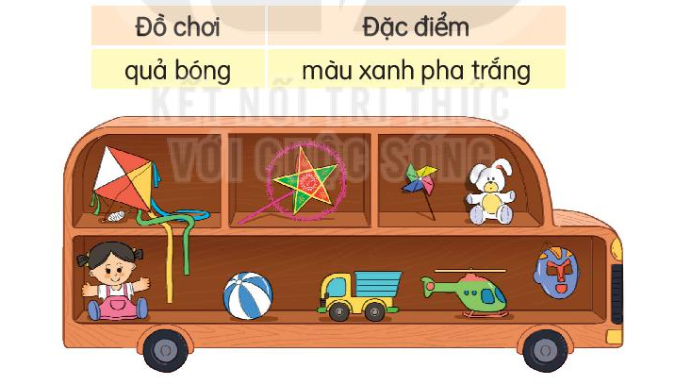
1. Giới thiệu về 1 đồ chơi có trong hình theo mẫu :

Slide 7
Đồ chơi | Đặc điểm
quả bóng | Màu xanh pha trắng
Con diều | Màu đỏ pha vàng
Đèn ông sao | Màu đỏ pha xanh lá cây
chong chóng | 4 màu sắc pha trộn
gấu bông | Màu trắng pha vàng
búp bê | Màu hồng pha trắng
ô tô | Màu vàng pha xanh ngọc
máy bay | Màu xanh lá
mặt nạ | Màu xanh dương

Slide 8
2. Cần đặt dấu phẩy vào vị trí nào trong mỗi câu:

Slide 9
a. Em thích đồ chơi ô tô, máy bay.
b. Bố dạy em làm đèn ông sao, diều giấy.
c. Các bạn đá bóng, đá cầu, nhảy dây trên sân trường.

Slide 10
3. Cần đặt dấu phẩy vào vị trí nào trong câu in nghiêng :
Chi nhận được bao nhiêu là quà: búp bê, hộp đựng bút, đồng hồ báo thức và chiếc nơ hồng.

Slide 11
SGK/107
Tiếng Việt
Viết đoạn văn tả đồ chơi.

Slide 12
Kể tên những đồ chơi của em.
Em thích đồ chơi nào nhất? Vì sao?

Slide 13
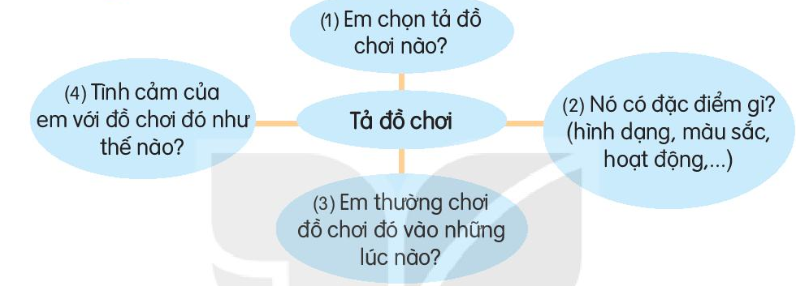
2. Viết 3 - 4 câu tả một đồ chơi của em :
Bài làm:
Em rất thích đồ chơi gấu bông của em. Đó là món quà mẹ mua cho em nhân dịp sinh nhật. Chú gấu bông được làm từ lông mịn, có màu trắng tinh rất xinh xắn. Gấu bông to bằng người em, em có thể dùng ôm khi đi ngủ. Với em, gấu bông như một người bạn đồng hành và chơi đùa cùng với em. Em rất yêu quý món đồ chơi này và sẽ giữ gìn nó thật cẩn thận.

Slide 14
Bài làm:
Hôm qua, bố mua cho em một chiếc ô tô điều khiển từ xa. Chiếc ô tô to như bàn tay của bố, sơn đỏ tươi, còn có cả hình tia chớp ở thân xe nữa. Điều khiển xe là một hộp đen, to như hộp phấn, có bốn nút bấm cho xe di chuyển theo các hướng khác nhau. Em thích món đồ chơi này lắm.Em hứa sẽ giữ gìn nó thật cẩn thận.

Slide 15
Hẹn gặp lại các bạn ở bài sau nhé

